Slide 1


الفصل ٦ -٢ تقدير نواتج الضرب
أ/ فاطمة جبران

Slide 2







أ/ فاطمة جبران

Slide 3
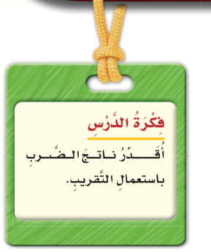

الفصل ٦ -٢ تقدير نواتج الضرب
أ/ فاطمة جبران

Slide 4

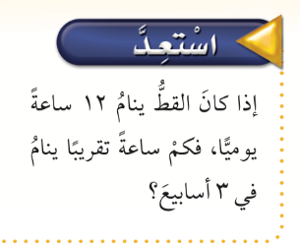
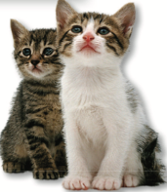

الفصل ٦ -٢ تقدير نواتج الضرب
أ/ فاطمة جبران

Slide 5

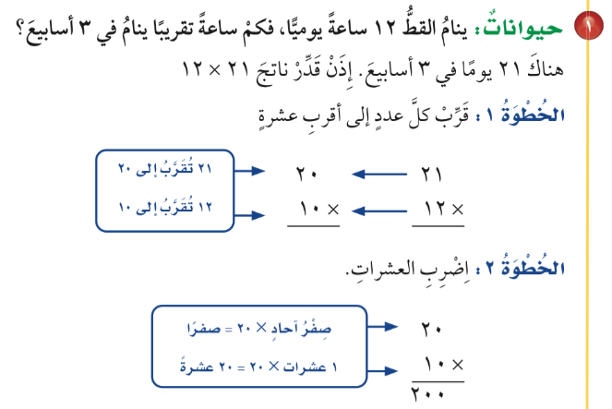
الفصل ٦ -٢ تقدير نواتج الضرب
أ/ فاطمة جبران

Slide 6
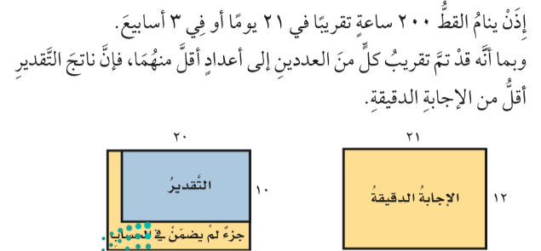
الفصل ٦ -٢ تقدير نواتج الضرب
أ/ فاطمة جبران

Slide 7
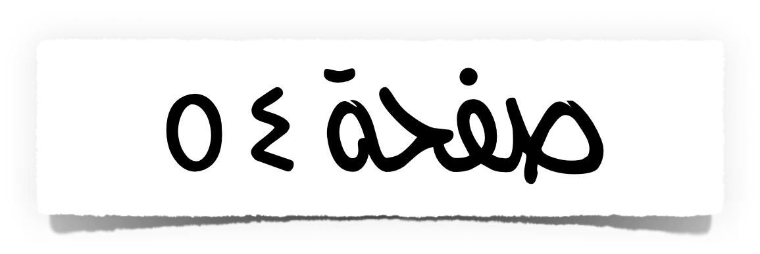


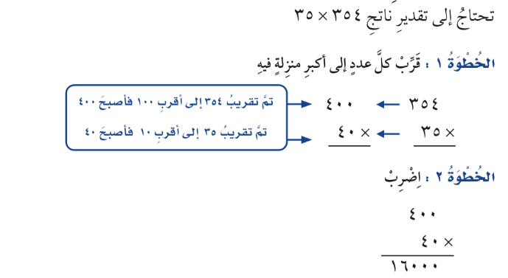
الفصل ٦ -٢ تقدير نواتج الضرب
أ/ فاطمة جبران

Slide 8
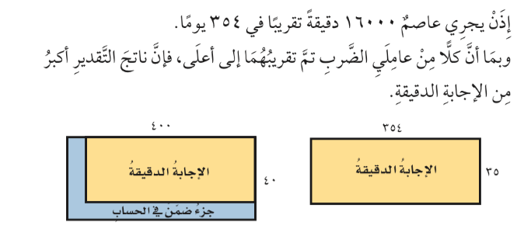
الفصل ٦ -٢ تقدير نواتج الضرب
أ/ فاطمة جبران

Slide 9


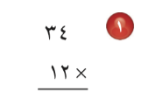
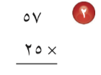

أ/ فاطمة جبران

Slide 10
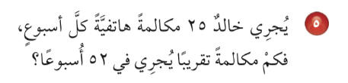
أ/ فاطمة جبران

Slide 11




أ/ فاطمة جبران

Slide 12


أ/ فاطمة جبران

Slide 13

ماذا تعلمت
أ/ فاطمة جبران

Slide 14

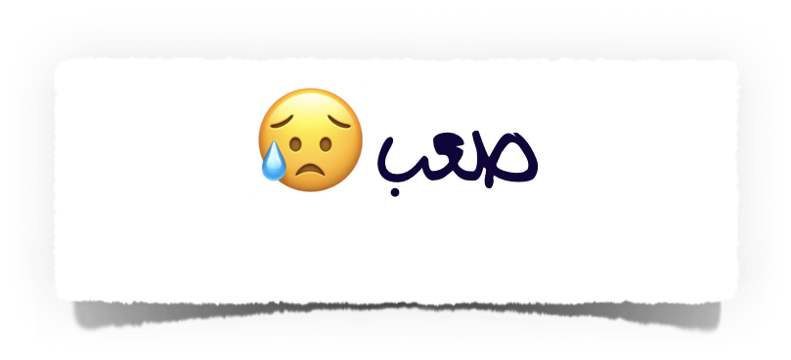

ممتع 🤩
قيم نفسك بالنسبة لفهمك للدرس
سهل 😍
سهل 😍
أ/ فاطمة جبران

Slide 15


لوحة التميز في الدرس
أ/ فاطمة جبران

Slide 16
الواجب المنزلي
أ/ فاطمة جبران

